Slide 1


Организация и проведение ИЗНХ
Operating the PSNC Classes
  Автор – Дэвид Бэтти

Slide 2
A. Как выглядит классная комната для ИЗНХ?
What does the PSNC classroom look like?
1. Каждый студент работает за своим столом. Each student works at his own desk.
  В отсеке каждого студента есть доска объявлений для бумаг студента.
  Each student office has a small bulletin board in it for the student papers.
  Ь. У каждого студента имеется флаг, который он может поднять, если ему необходимо поговорить с преподавателем.
  Each student has a flag to put up when they need to talk to the teacher.

Slide 3
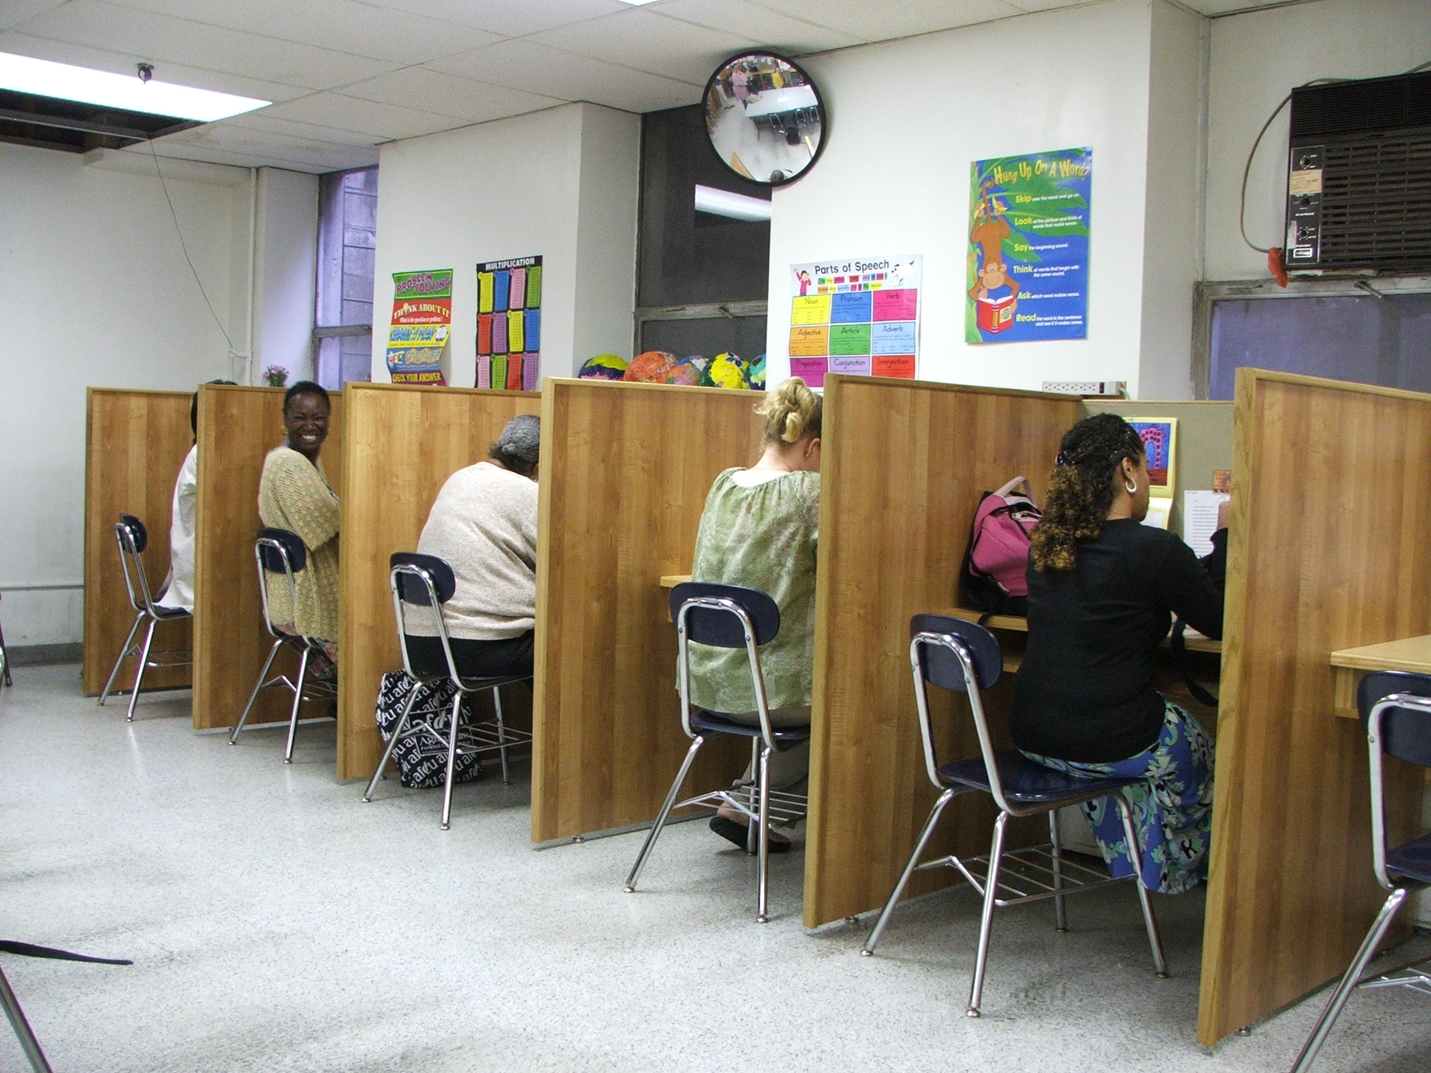

Slide 4
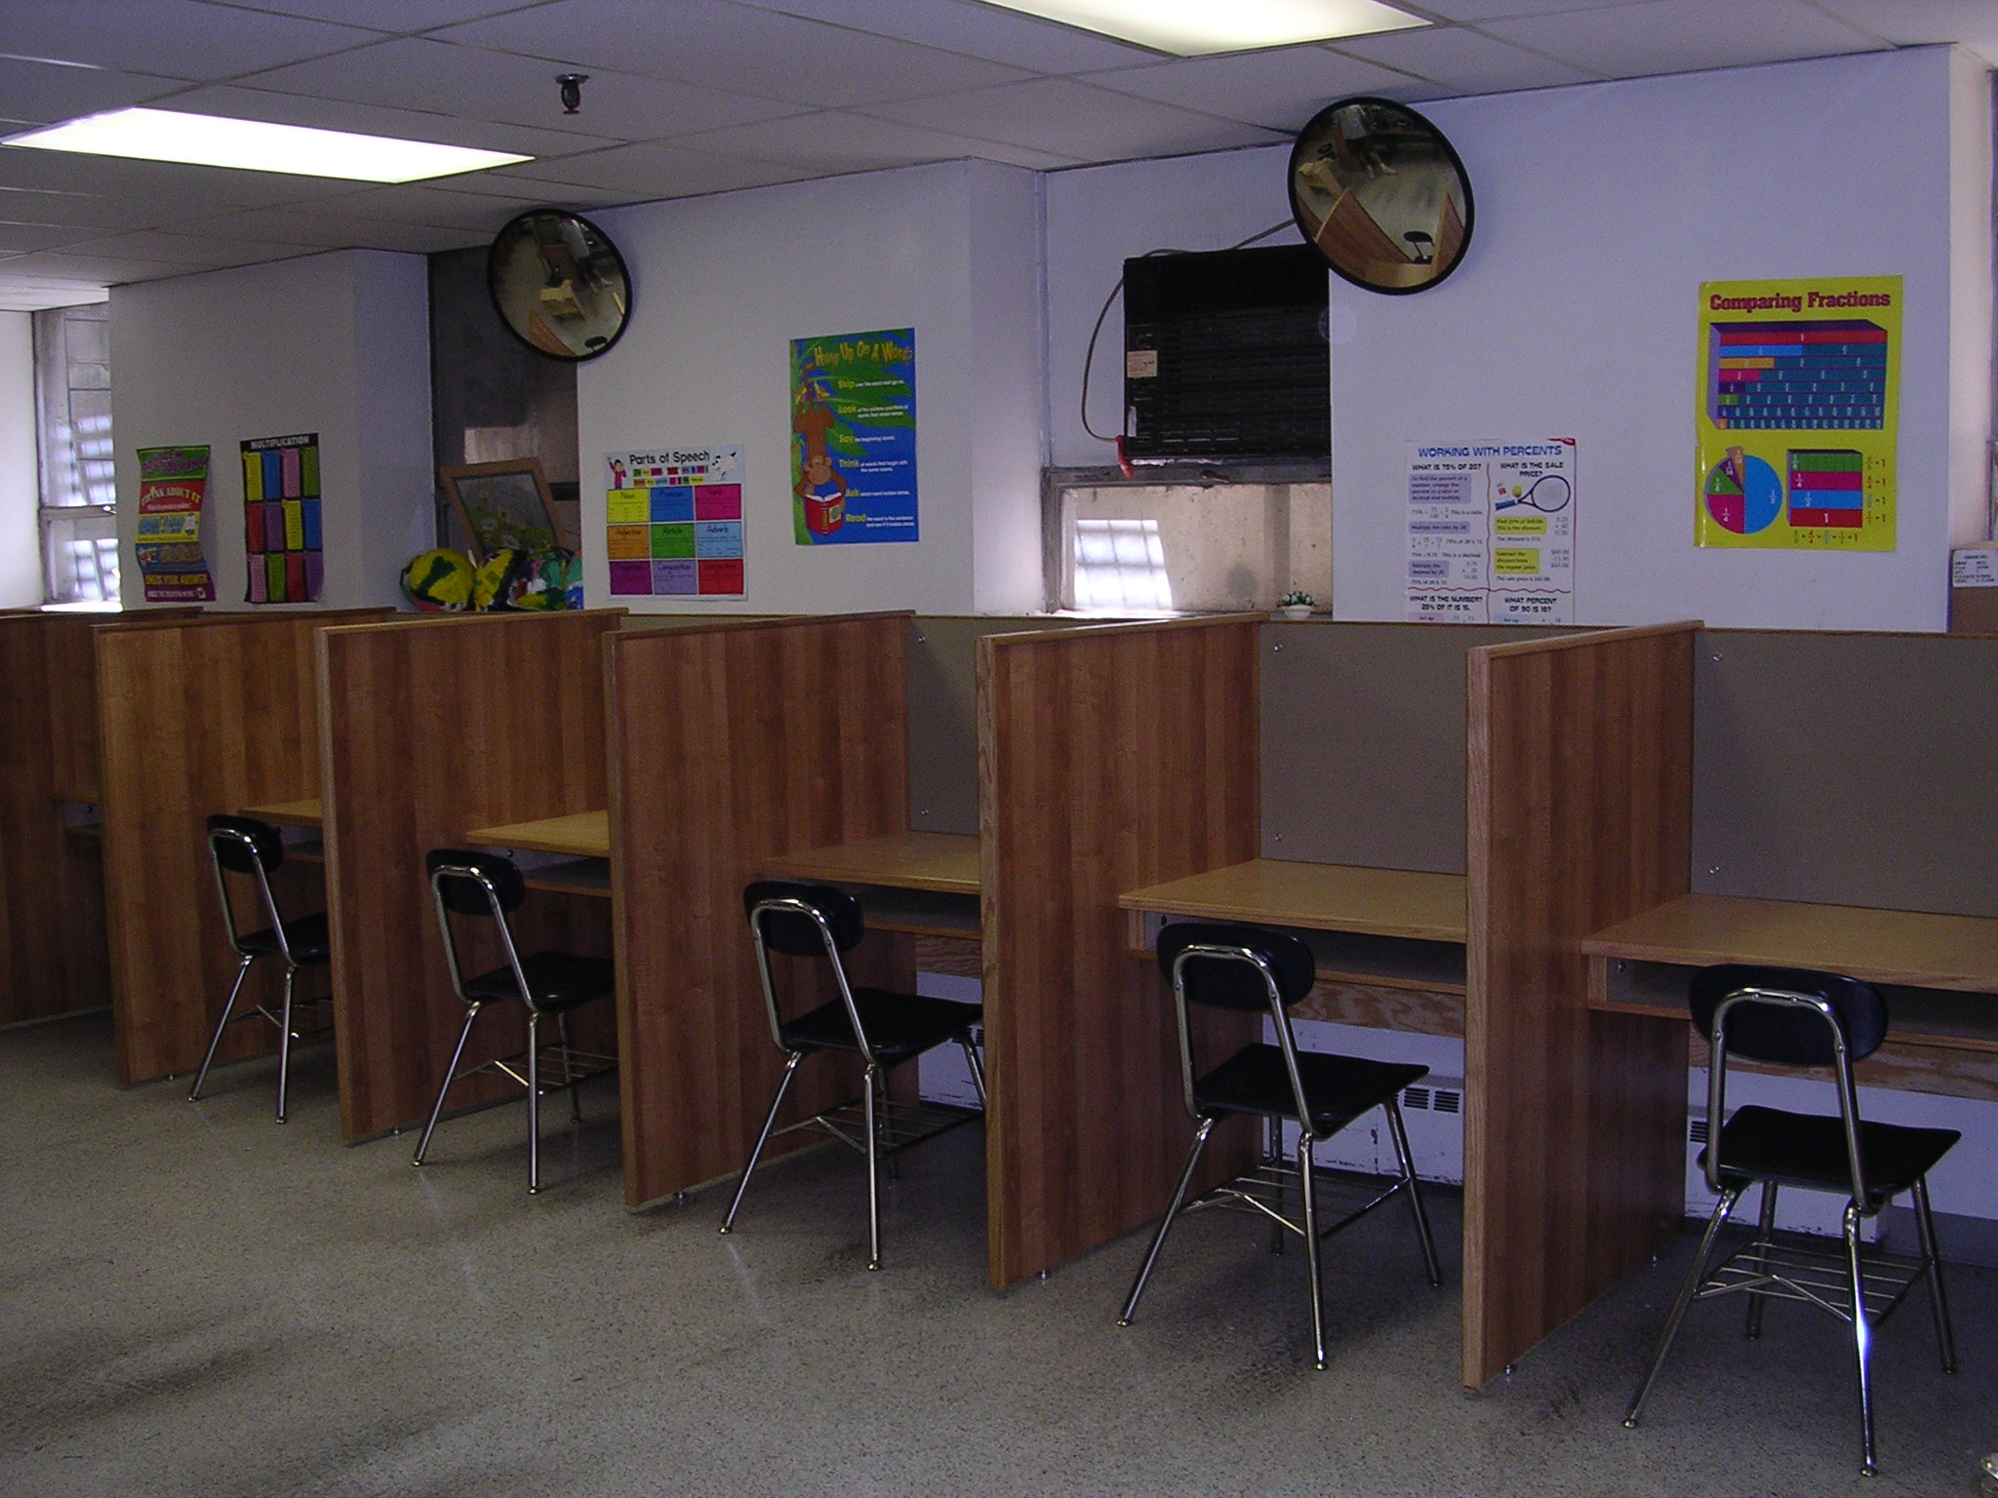

Slide 5
A. Как выглядит классная комната для ИЗНХ?
What does the PSNC classroom look like?
В середине помещения расположен стол для написания контрольных, самостоятельных и оценочных работ.
Table in the middle of the classroom for taking tests and grading lessons.

Slide 6
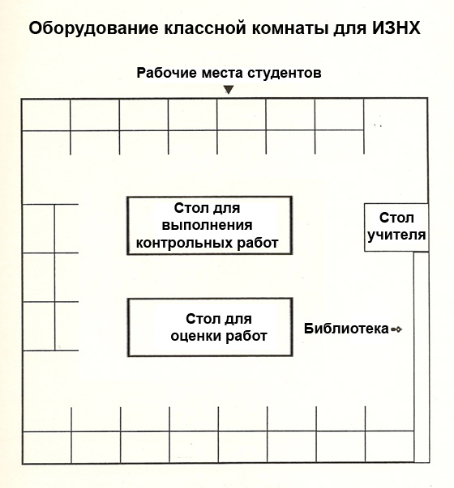

Slide 7
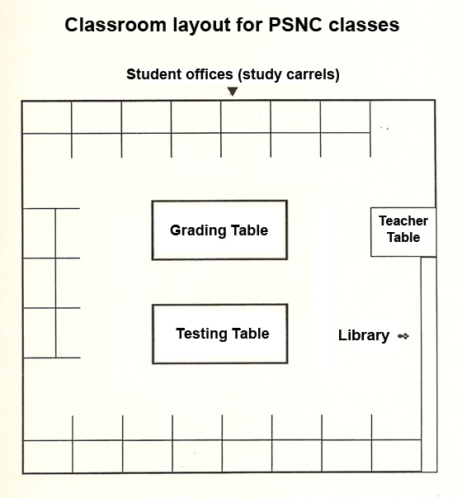

Slide 8
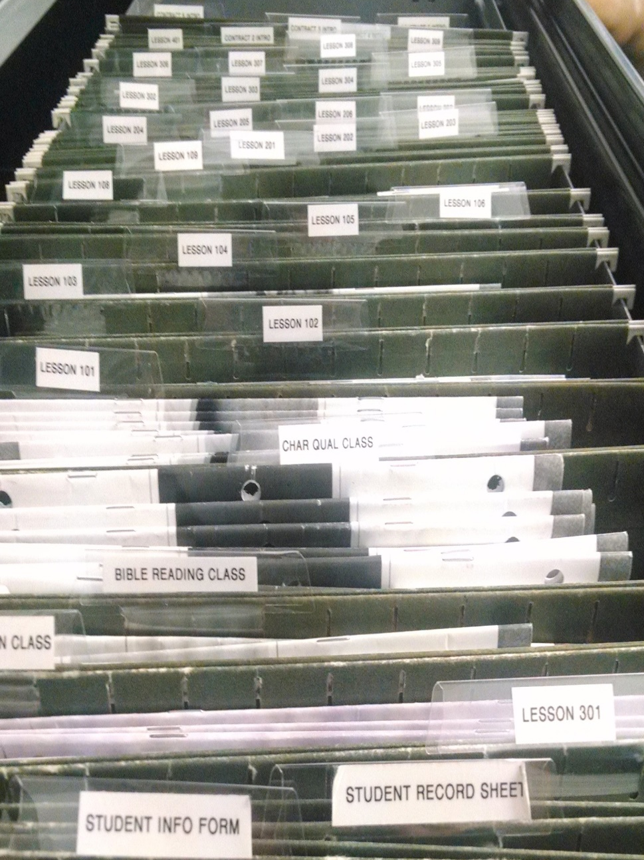
3. Библиотечные полки для книг, используемых на ИЗНХ
Library book shelves.
4. Шкаф для хранения
папок с материалами
для студентов.
File cabinet for student materials.

Slide 9
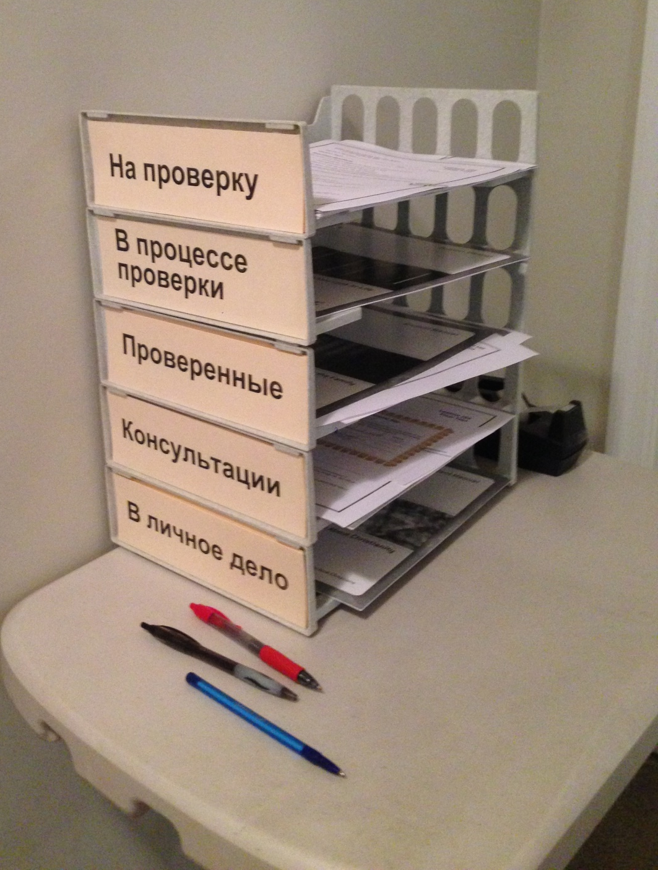
5. Стеллаж с пятью полками для хранения работ студентов:
Five stack trays for student papers.
На проверку To Test
В процессе проверки
Testing
Проверенные Tested
Консультации
Conference
В личное дело File

Slide 10
Б. Как начинается урок ИЗНХ каждый день?
How does the PSNC class start each day?
Каждый учебный день ИЗНХ начинается с «Вступительных упражнений», которые являются единственным групповым заданием в ИЗНХ.
Each day starts with “Opening Exercises” which is the only group activity in the PSNC classes.
2. Представьте студентов-новичков.
Introduce new students.
3. Процитируйте место Писания на текущий месяц.
Quote the scripture of the month.

Slide 11
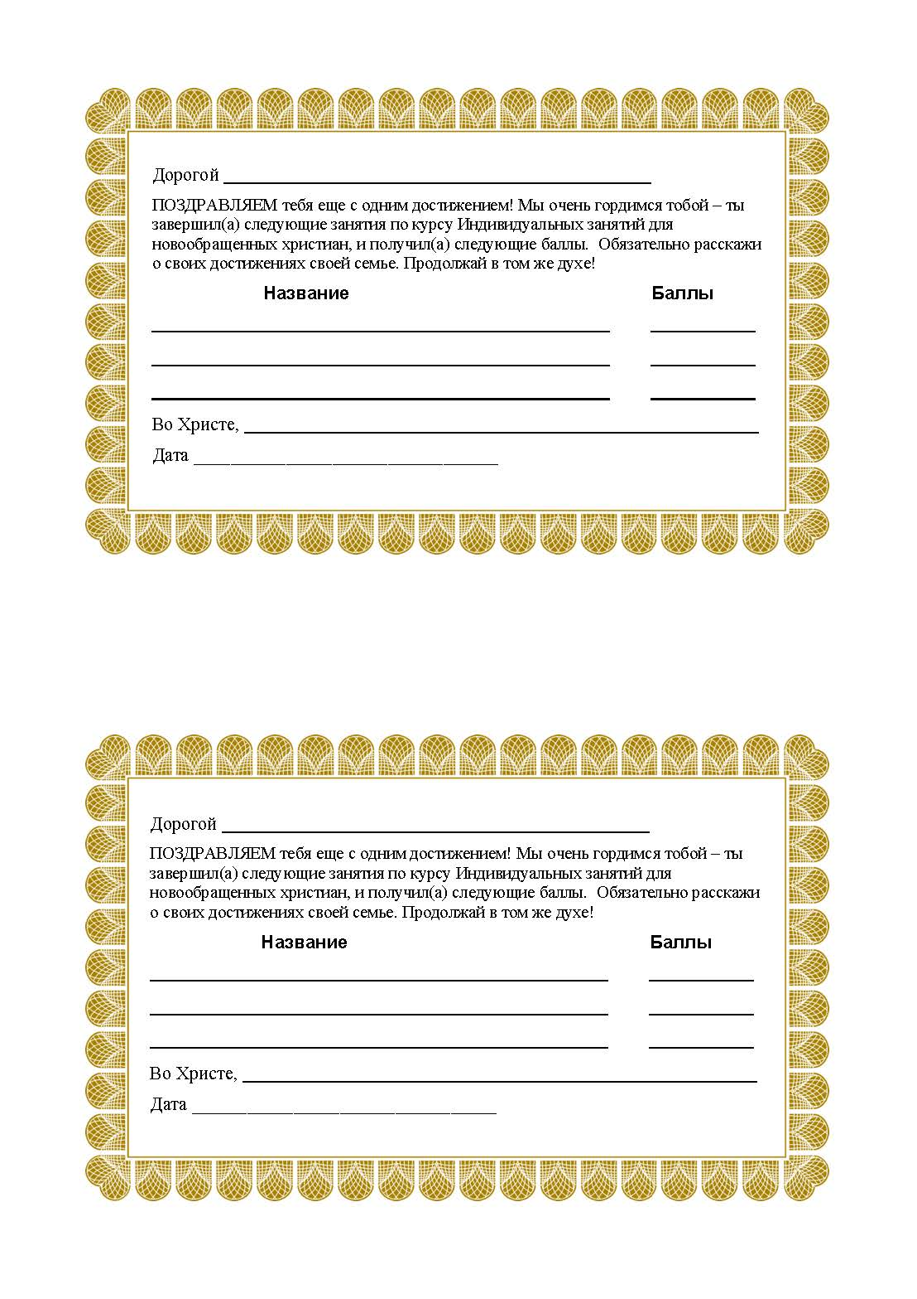
Б. Как начинается урок ИЗНХ каждый день?
How does the PSNC class start each day?
4. Раздайте Поздравительные записки
Hand out Congratulations Slips
5. Отчеты студентов по
прочитанным книгам
Student book reports
6. Объявления
Announcements

Slide 12
B. Стандартный процесс работы на занятии по ИЗНХ
Regular activities in the PSNC class time
Проведите заключительные контрольные работы по материалам занятий или местам Писания, которые они уже выучили.
Give final tests on lessons or scriptures they have memorized.
2. Проводите консультации со студентами, которым необходимо пересмотреть свои ежедневные цели.
Hold conferences with any students who need to revise their daily goals.

Slide 13
3. Проведите консультации со всеми студентами, чьи работы лежат на полке «Консультации».
Hold conferences with any students who have papers in the stack tray labeled “Conferences.”
После консультации переложите работы на полку «В личное дело».
After having that conference, put the papers in the tray labeled “File”

Slide 14
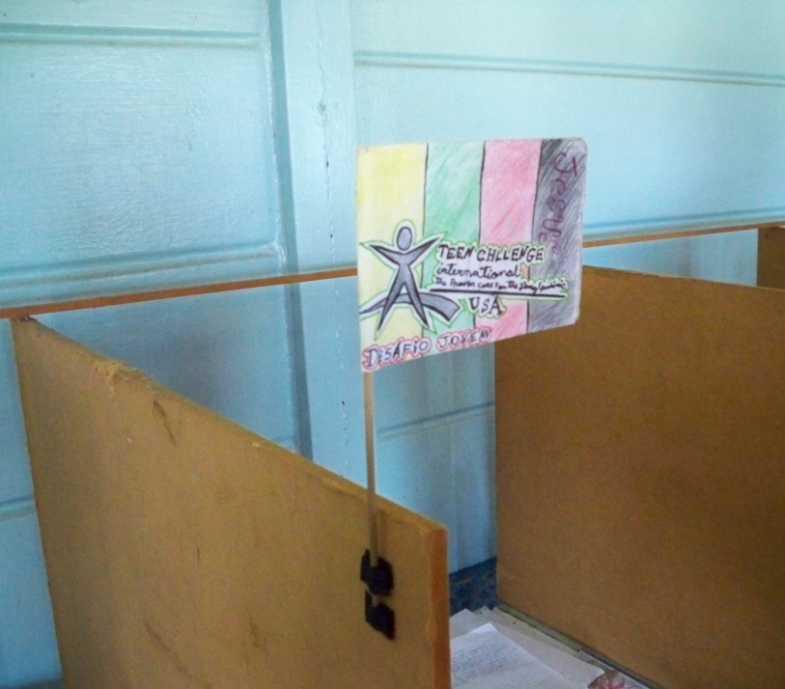
4. Поговорите со всеми студентами, которые подняли свой флажок.
Talk with any student who has their flag up.

Slide 15
5. Внесите записи в Ежедневной ведомости для преподавателей, чтобы отметить прогресс каждого студента.
Make notes on your Daily Checklist for Teachers regarding the progress of each student.
6. Молитесь за студентов.
Pray for the students.
7. До окончания занятия проверьте ежедневные цели каждого студента.
(На завтра.)
Before the end of class, check the daily goals of each student. (For tomorrow)

Slide 16
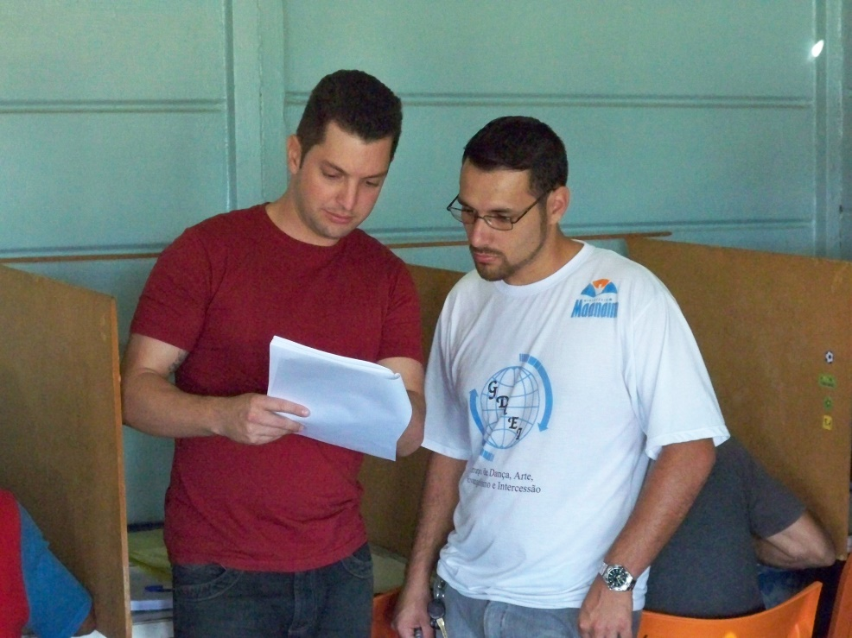
Г. Первый день ИЗНХ для студента – новичка
First day in the PSNC classroom for a new student
1. Представьтесь студенту.
Запомните его полное имя.
Introduce yourself to the student. Learn his full name.
2. Покажите студенту его рабочее место (парту).
Assign the student to their student desk.

Slide 17
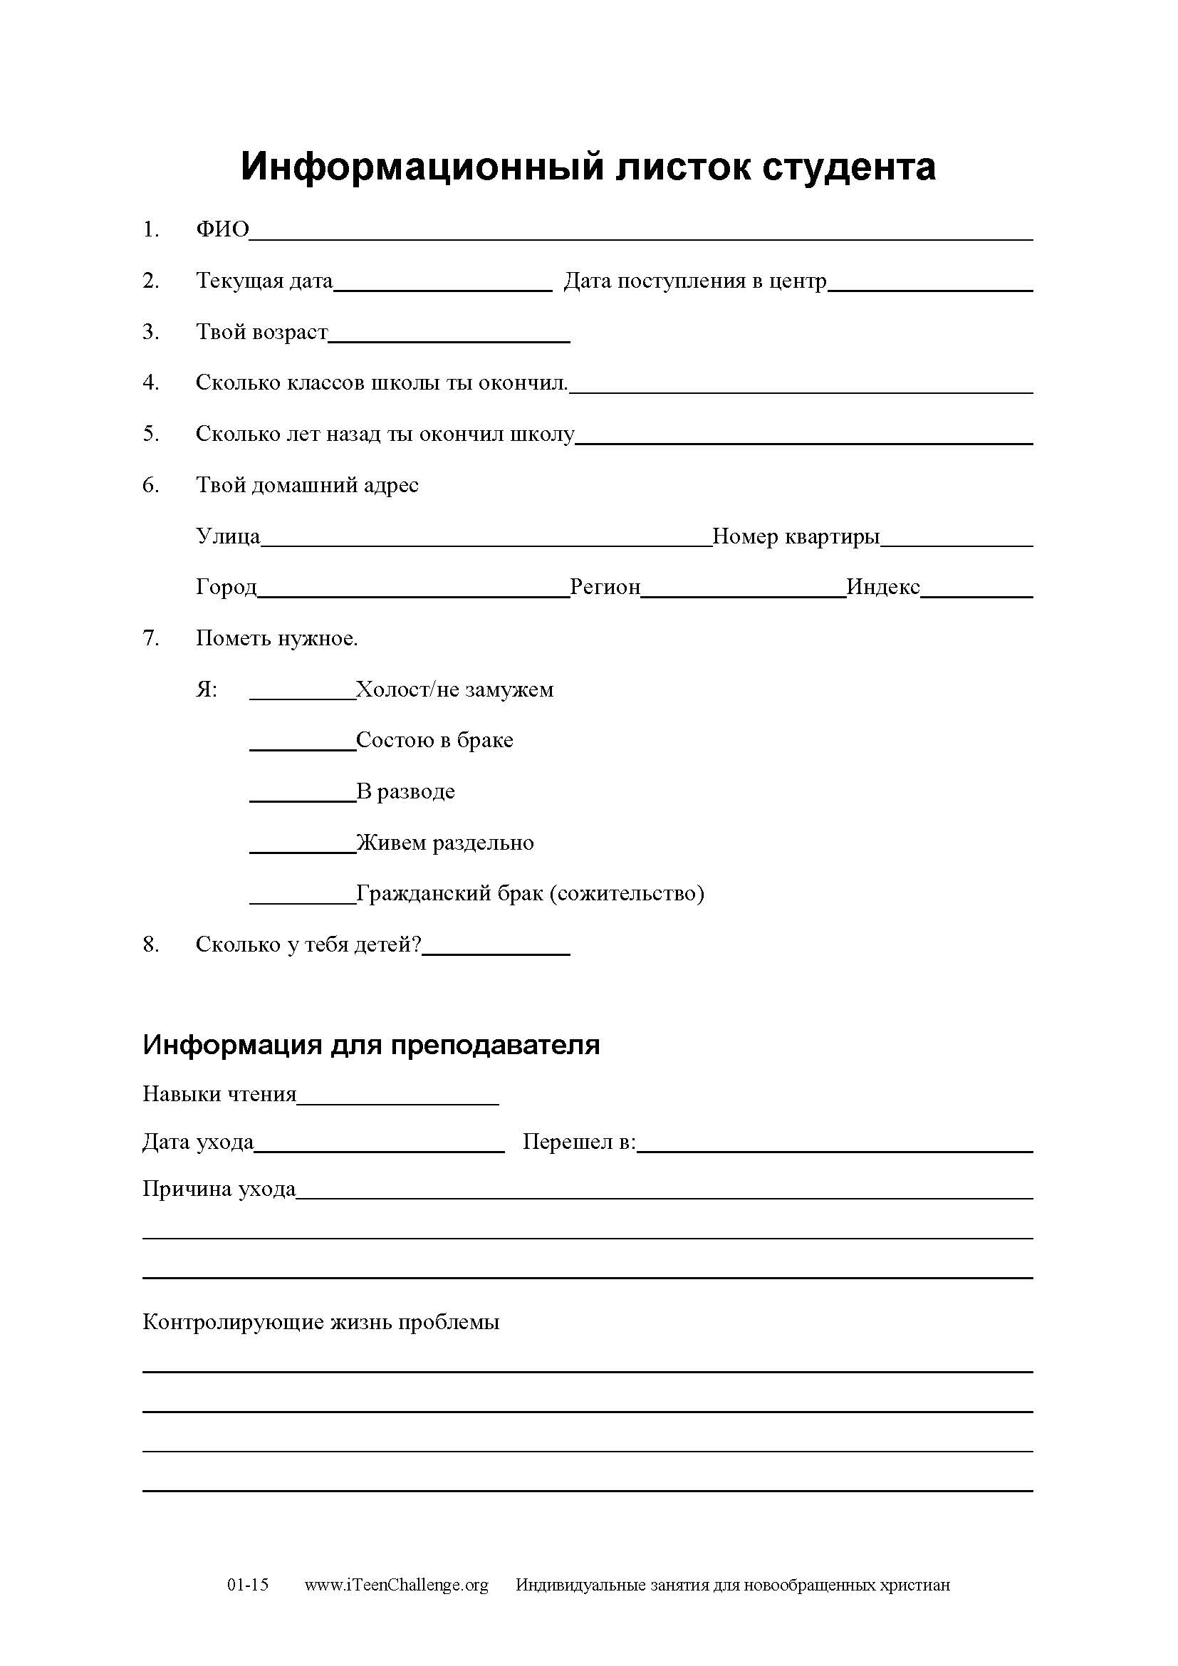
Г. Первый день ИЗНХ для студента – новичка
First day in the PSNC classroom for a new student
3. Попросите его заполнить Информационный листок студента.
Have them fill out the Student Information Sheet.
4. Кратко просмотрите
информацию, записанную
студентом на
Информационном листке.
Briefly go over the information
they put on this sheet.

Slide 18
Г. Первый день ИЗНХ для студента – новичка
First day in the PSNC classroom for a new student
5. Кратко объясните, как происходит работа на ИЗНХ.
Briefly explain how the PSNC class functions.
6. На ваш выбор – предложите студенту тест на способность к чтению.
Optional—give a reading placement test.
7. Выдайте студенту Библию и материалы, необходимые, чтобы начать работу.
Give the student a Bible and any other class papers needed to start their work.

Slide 19
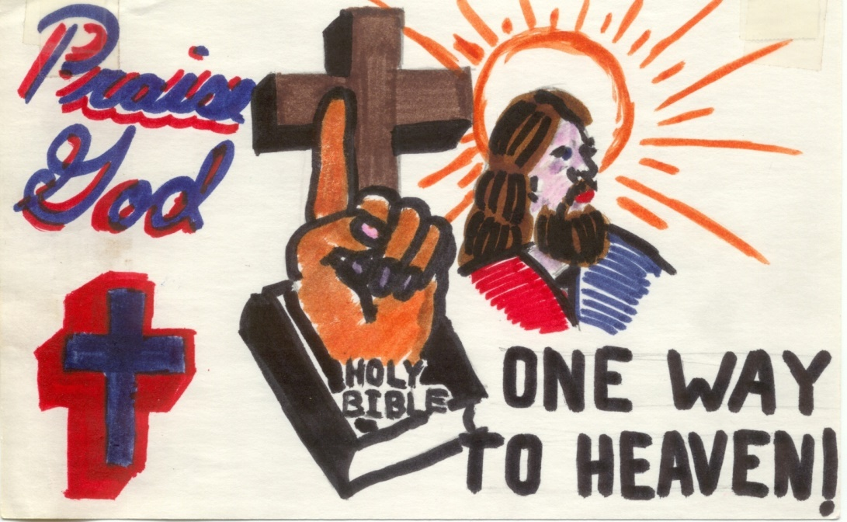
Г. Первый день ИЗНХ для студента – новичка
First day in the PSNC classroom for a new student
8. Объясните, как используются флажки во время занятия. Пусть студент изготовит для себя флажок.
Explain how the flags are used in the classroom.
Have the student make one.

Slide 20


Slide 21

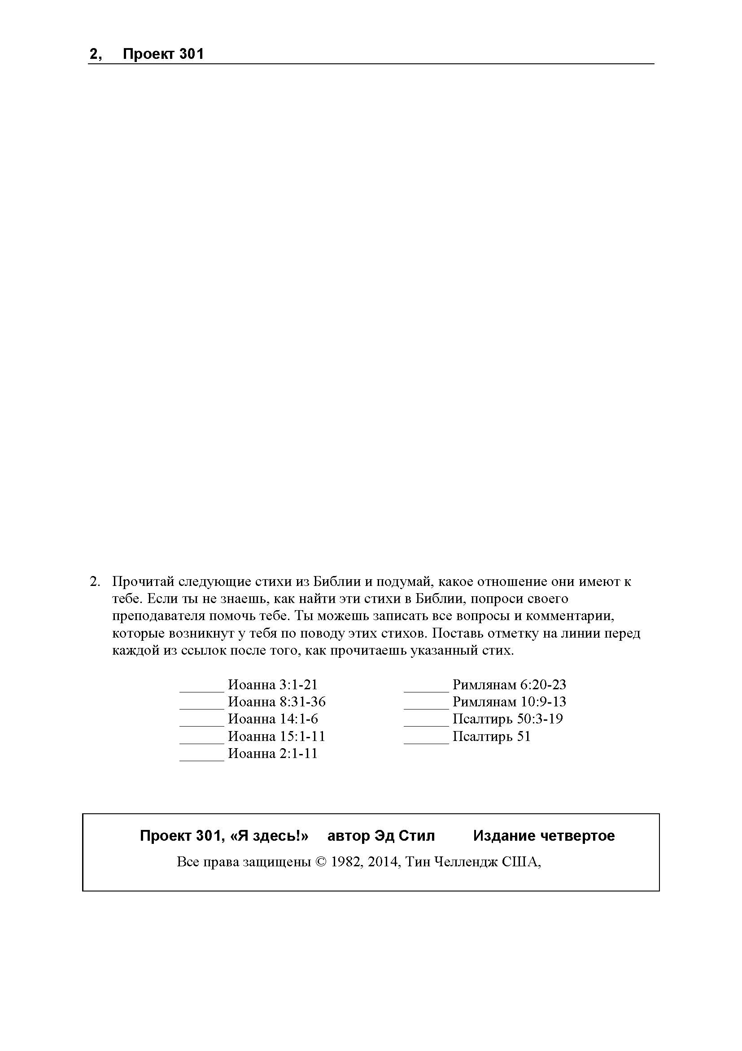
Г. Первый день ИЗНХ для студента – новичка
First day in the PSNC classroom for a new student
Выдайте студенту проект 301 – «Я здесь!» Объясните, что флажок можно поднимать
в любое время, когда ему потребуется помощь.
Give them Project 301,
“I’m Here!”
Explain that any time
they need help
to put up their flag.

Slide 22
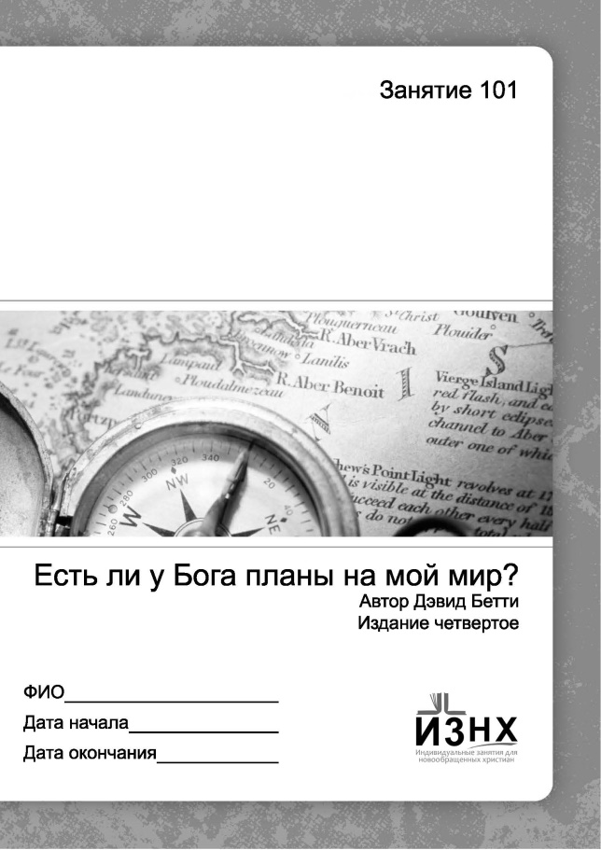
Г. Первый день ИЗНХ для студента – новичка
First day in the PSNC classroom for a new student
Выдайте студенту занятие 101 и объясните, что необходимо сделать, особенно на пунктах STOP.
Give them Lesson 101,
and explain what needs
to be done, especially
at each stop point.

Slide 23
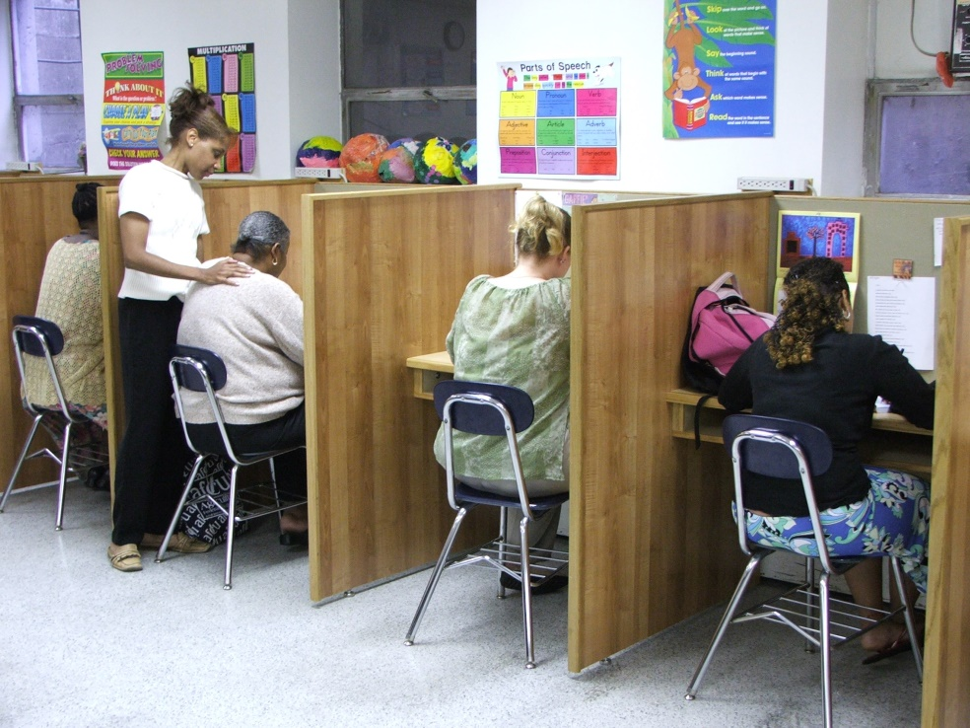
Г. Первый день ИЗНХ для студента – новичка
First day in the PSNC classroom for a new student
11. Постоянно проверяйте, как идут дела у студента, даже если он не поднимает флажок.
Regularly check with this student,
even if they do not have
their flag up.

Slide 24
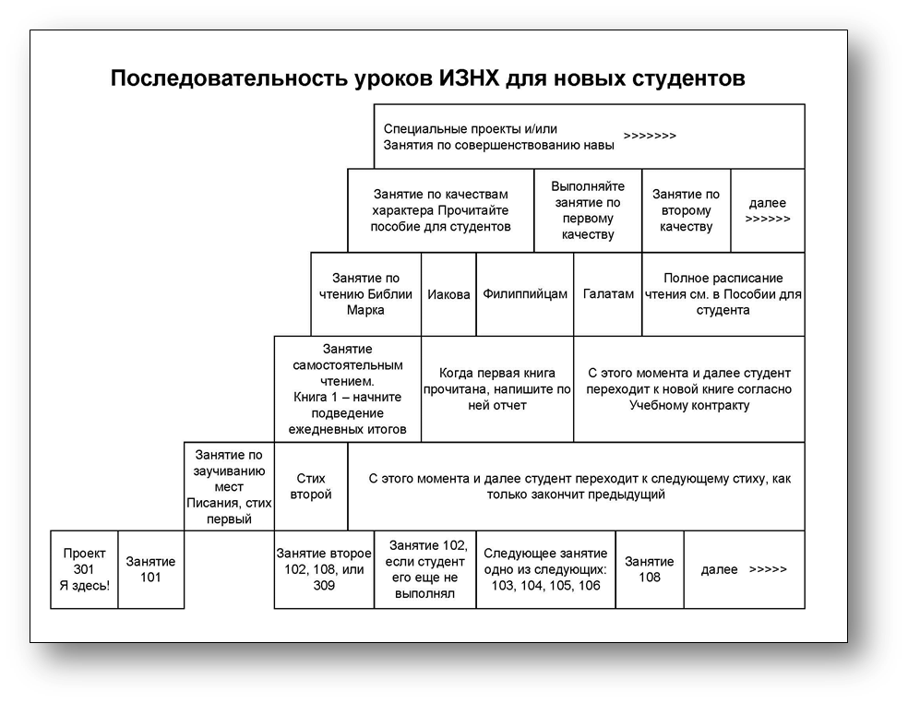
Orden de las Lecciones de EPNC para los nuevos estudiantes
Proyectos especiales y/o Clases Correctivas de Lectura
Cualidades del carácter
Leer el manual para el estudiante
Hacer la primera cualidad de carácter
Vea la nota #2 del maestro en la página _ del Orden de las Lecciones de EPNC
2da Cualidad
Clase de Lectura bíblica
Marcos
Vea el resto del horario en el manual para el estudiante
Santiago
Filipenses
Gálatas
Clase de Lectura personal
1er Libro – Comenzar los resúmenes de la lectura diaria
Al terminar el 1er libro, escribir un informe sobre el libro.
De aquí en adelante, comienzan un nuevo libro según su Contrato del Estudiante para Aprender
Clase de memorización de la Escritura
1er versículo
2do versículo
De aquí en adelante, comienzan un nuevo versículo tan pronto como terminen uno.
Proyecto 301, ¡Aquí estoy!
Segunda lección , 102, 108, o 309
Lección 102, si el estudiante no la ha terminado todavía
La próxima lección es una de éstas 103, 104, 105, 106
Próxima lección 108
Lecciones del estudio bíblico de la Unidad 2 (Vea la Nota #1, página _)
Lección 101

Slide 25
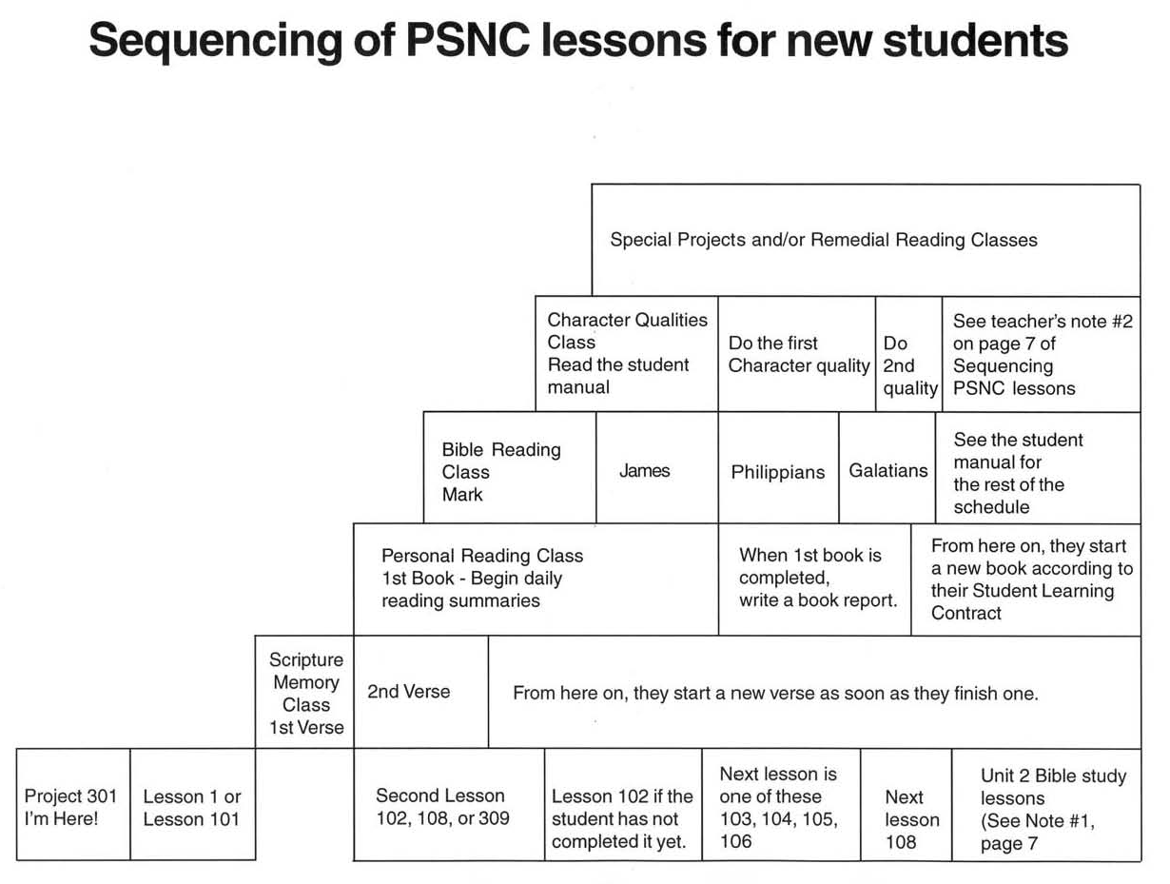

Slide 26
Д. Последующие дни ИЗНХ для студента – новичка
Next days in the PSNC classroom for a new student
1. Может понадобиться больше, чем один день, но когда новичок завершит занятие 101, предложите ему выполнить работу по Пособию для студента к Занятию по заучиванию мест Писания, а затем выучить свой первый стих.
It may take more than one day, but when the new student finishes Lesson 101, then you have them complete the Scripture Memorization Class Student Manual, and then do their first Scripture Memory Verse.

Slide 27
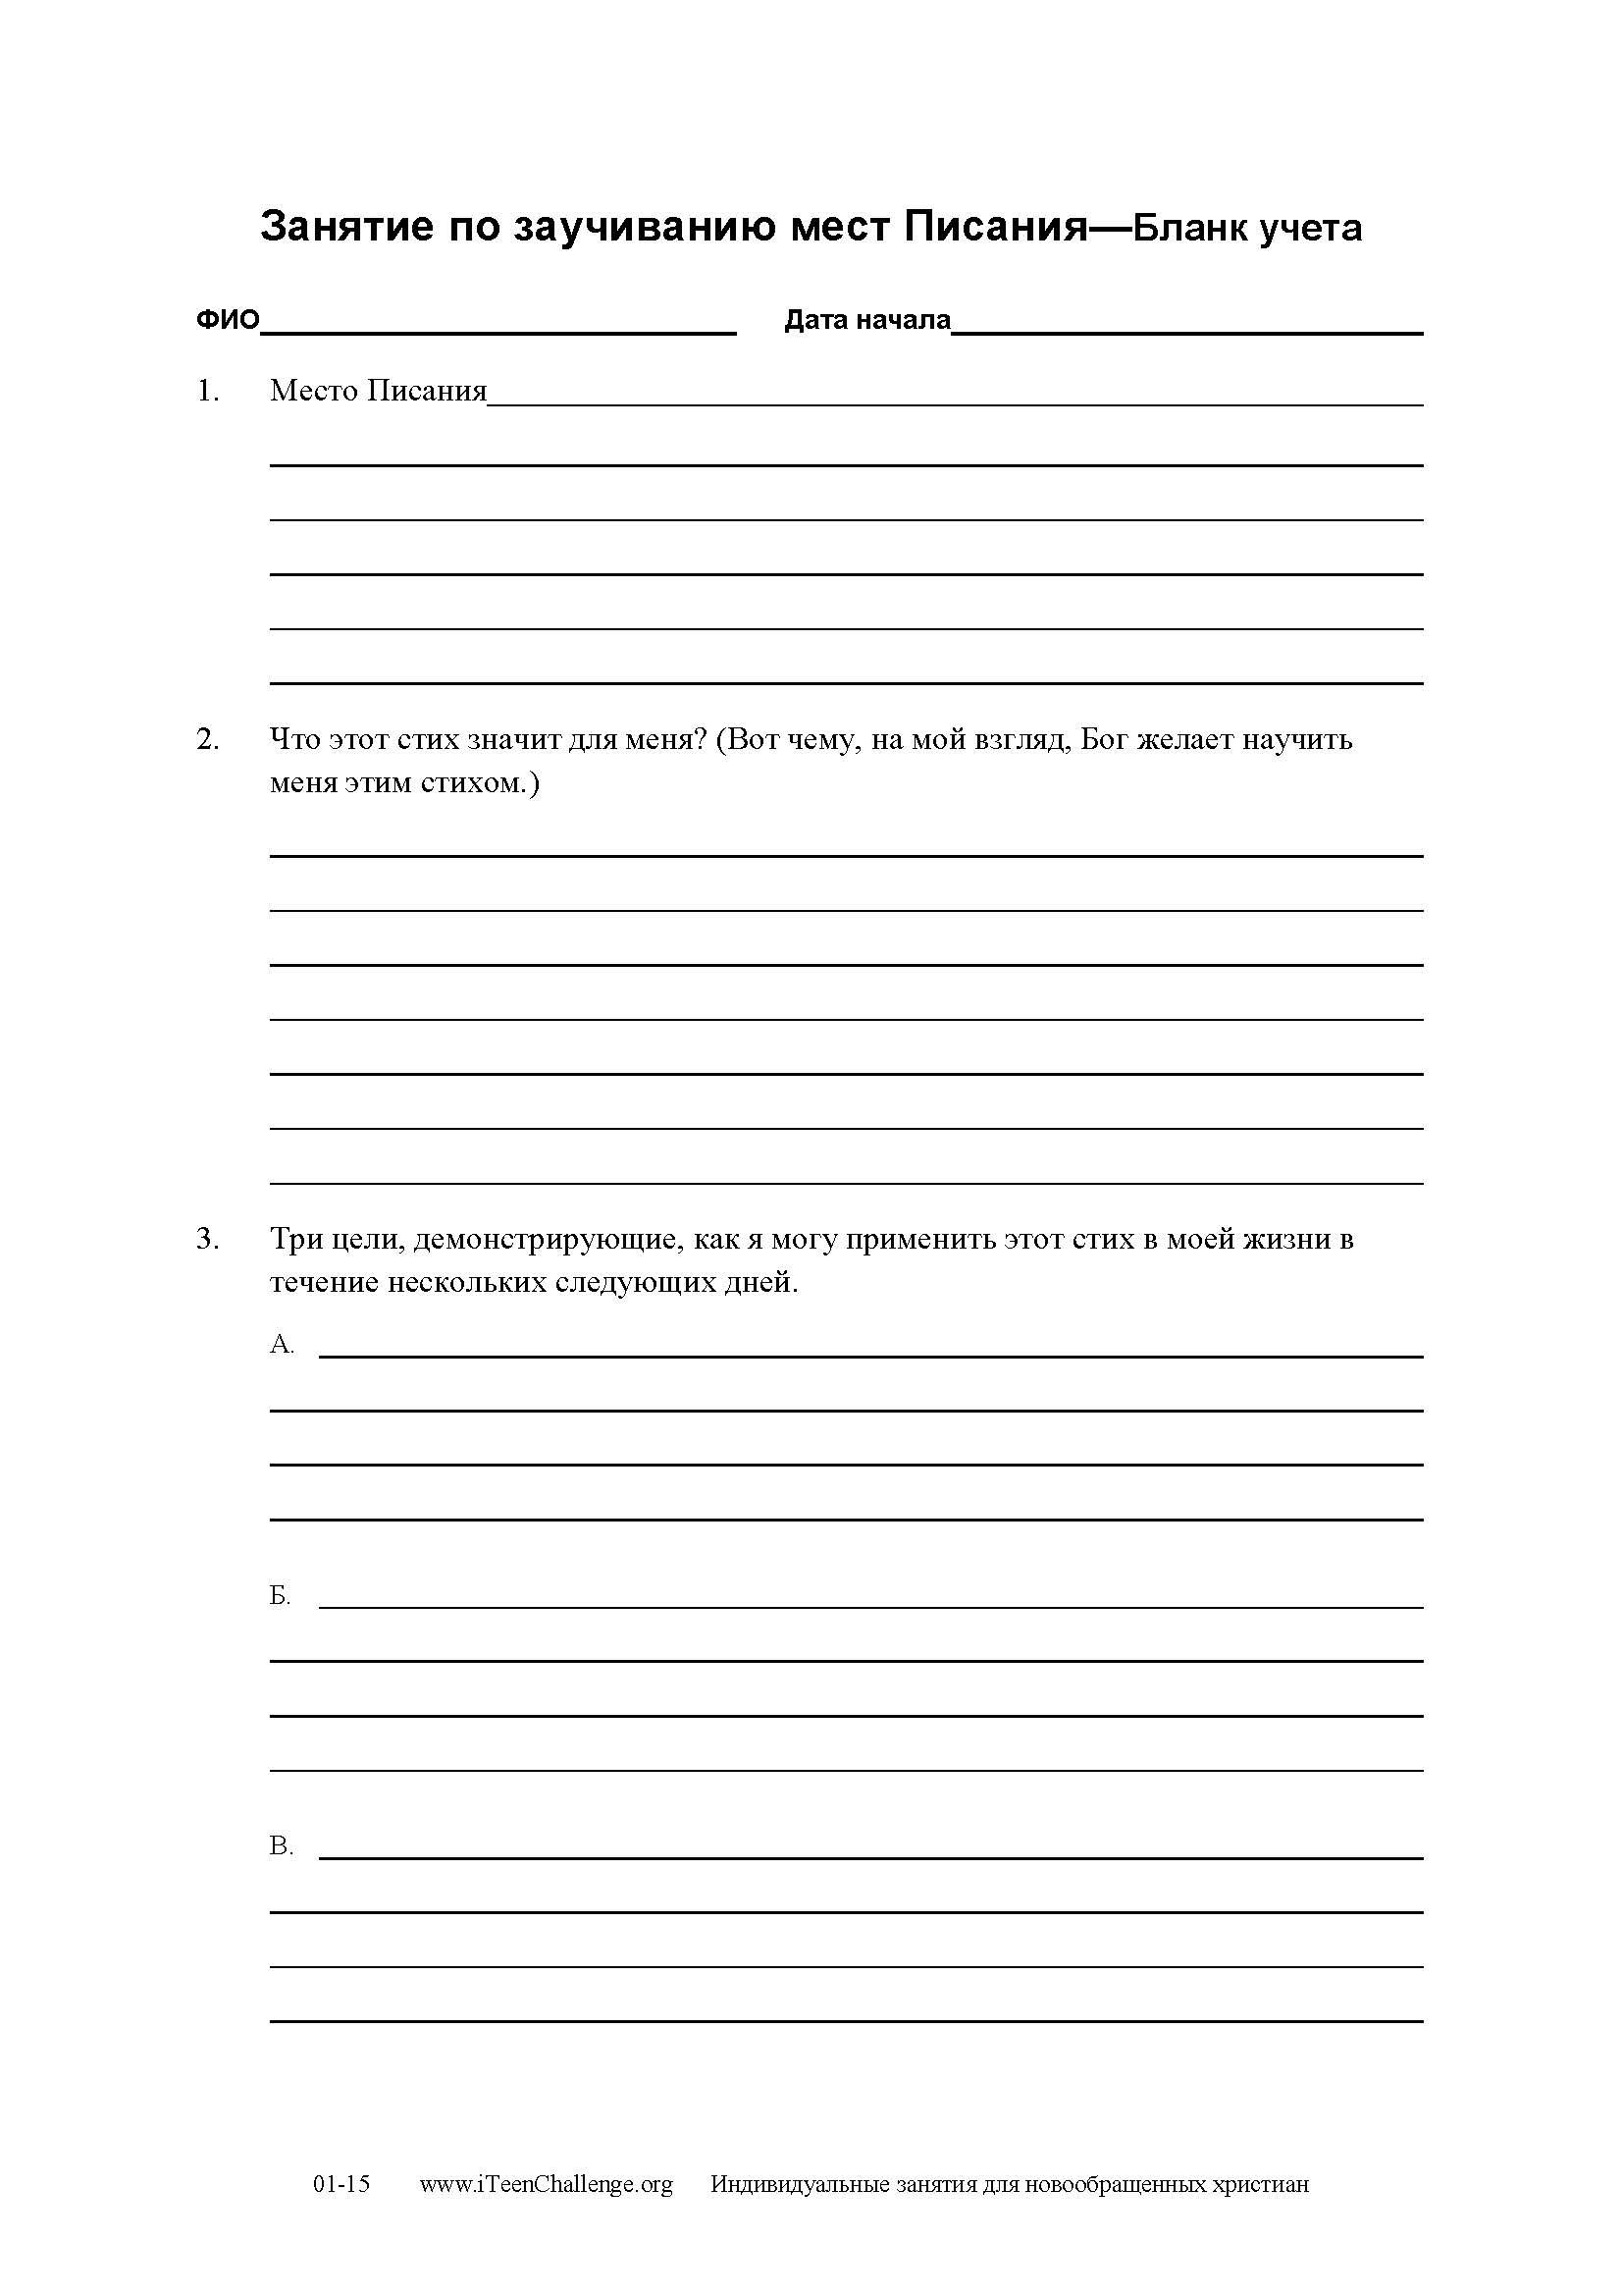
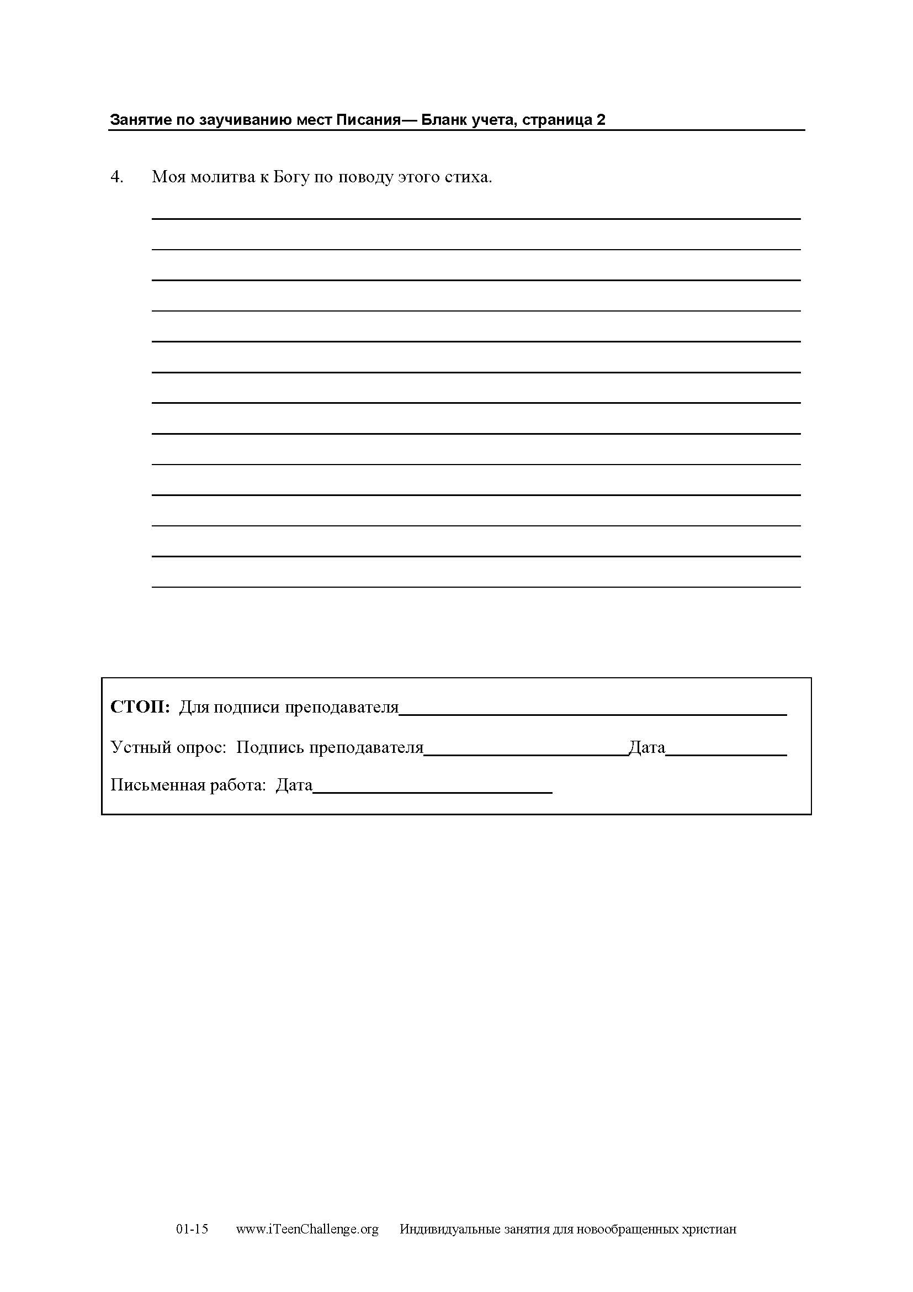

Slide 28
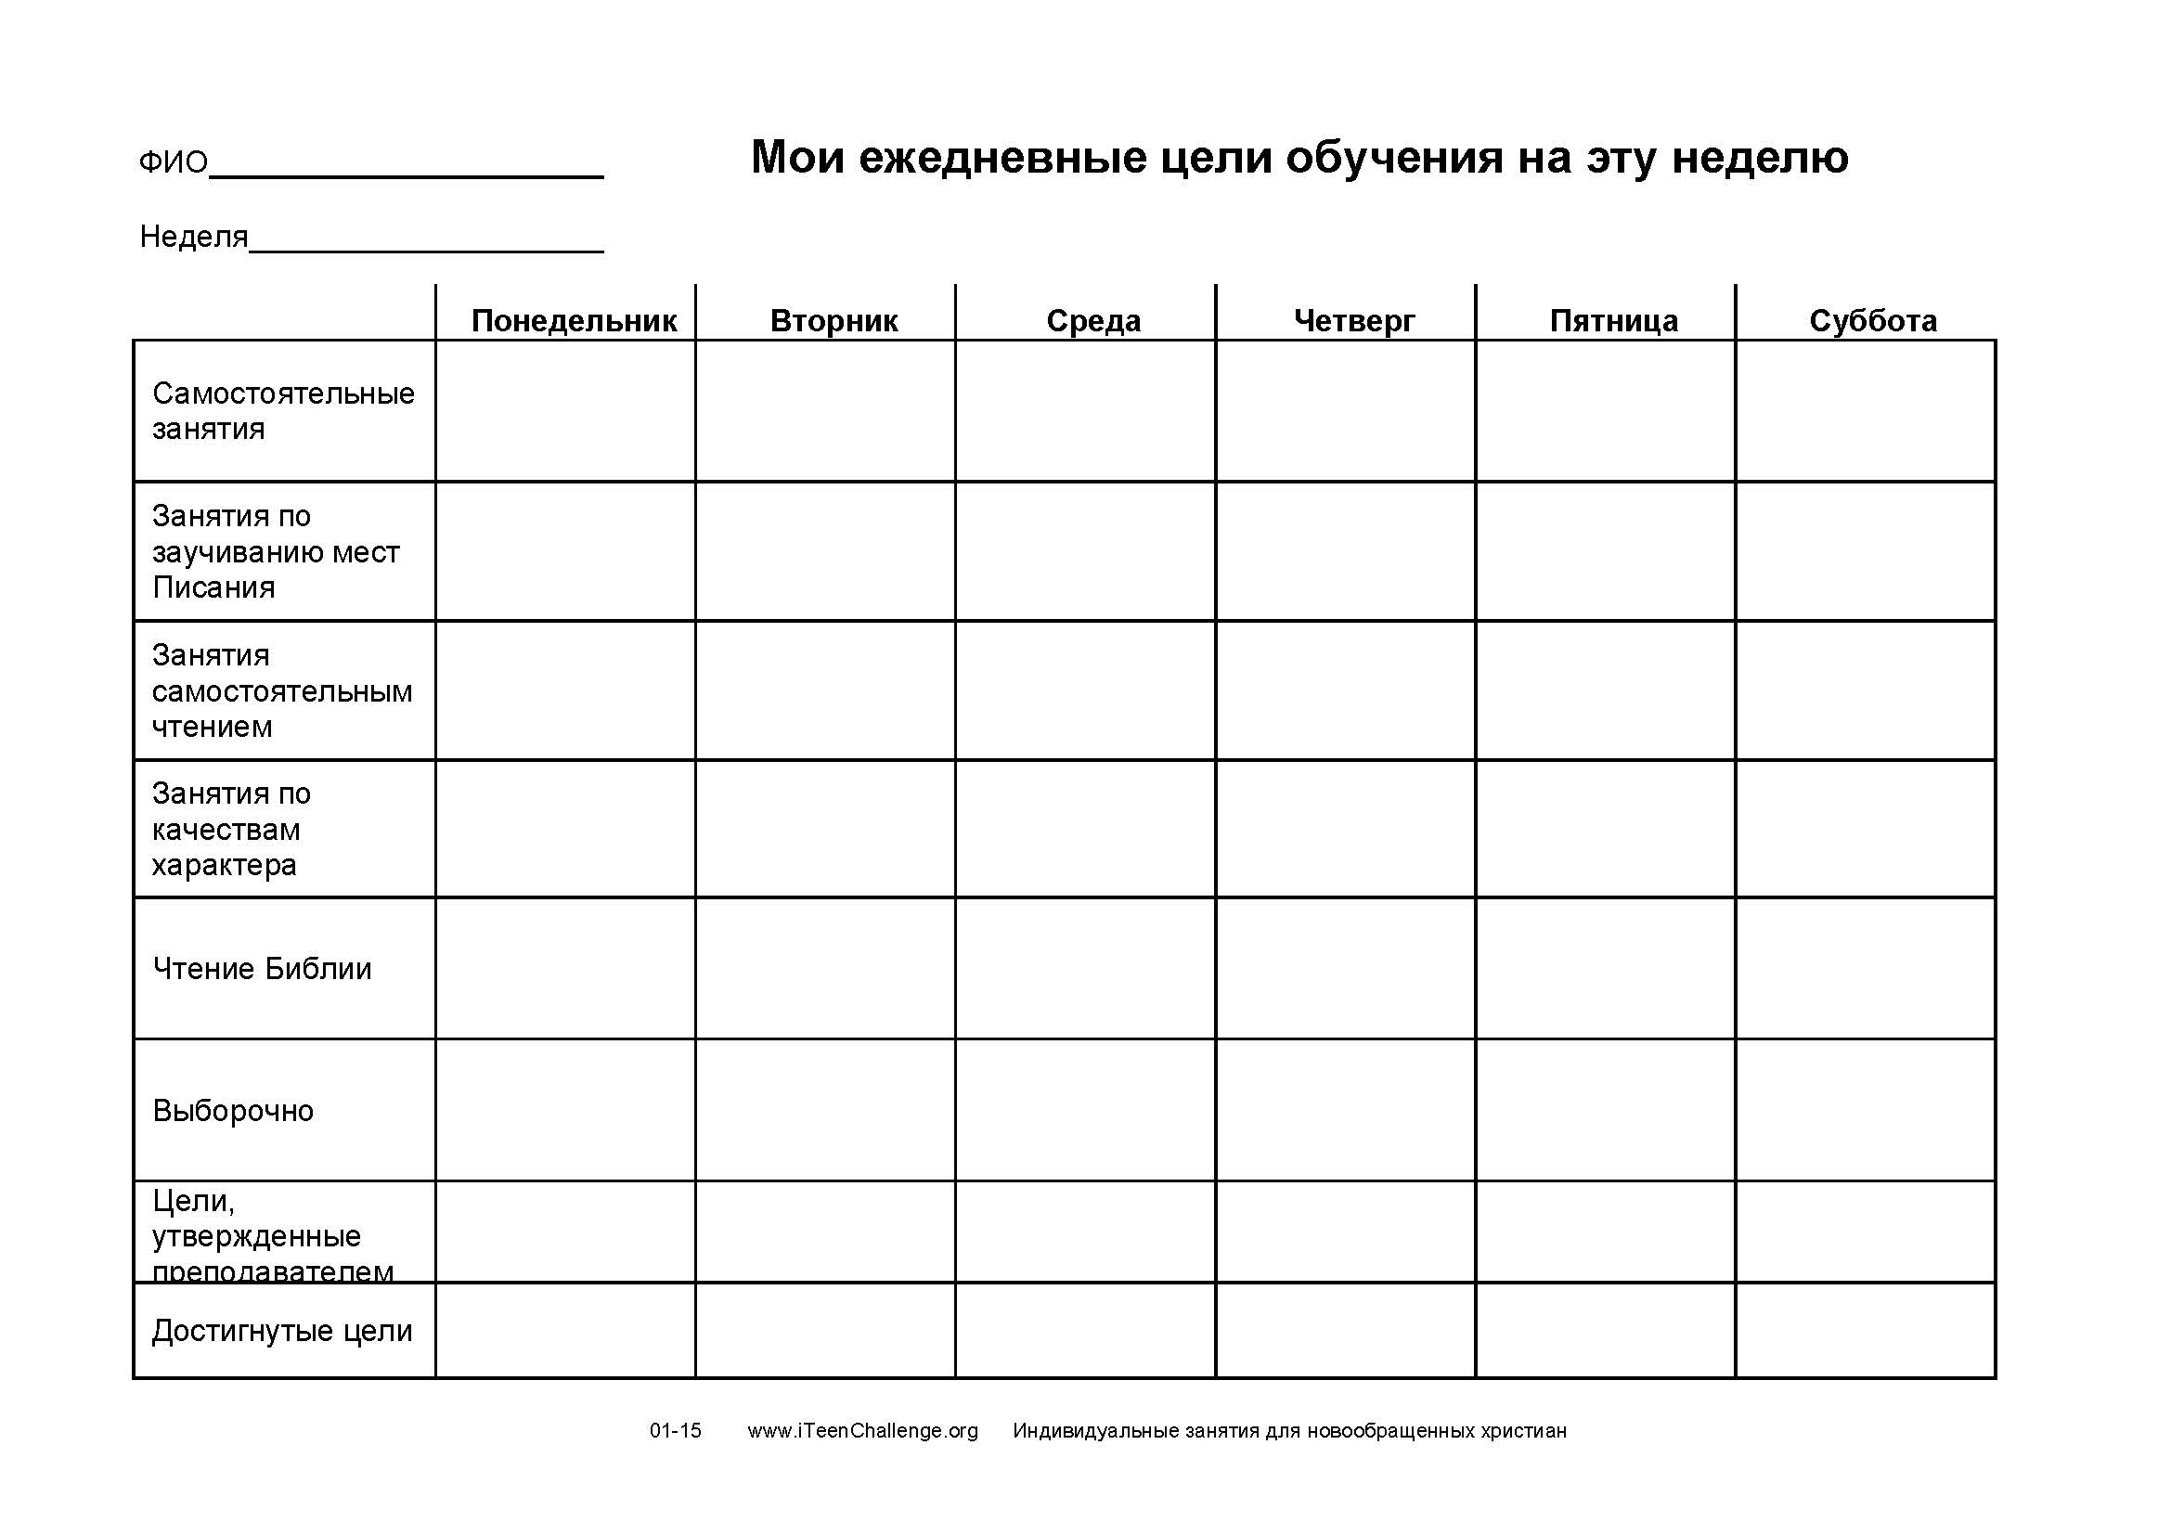
2. После того как студент выучит свой первый стих - выдайте студенту занятие 102 и новый стих для заучивания. Познакомьте студента с Бланком для записей ежедневных целей.
After they complete their first Scripture Memory Verse, then you will give them 2 new things—Lesson 102 and a new Scripture Verse. Introduce the Daily Goal Sheet.

Slide 29


Несколько дней спустя познакомьте студента с Занятиями по
чтению Библии.
After a few days, get them started on
the Bible Reading Class.
Еще спустя несколько дней
пусть он начинает Занятия
самостоятельным чтением.
After a few more days,
get them started on the
Personal Reading Class.

Slide 30

5. Спустя еще несколько дней пусть он начинает выполнять Занятия по качествам характера.
After a few more days,
get them started on the
Character Qualities Class.

Slide 31

E. Работа преподавателя после уроков ИЗНХ (каждый день)
Teacher’s work after PSNC class each day
Возьмите все занятия из отсека «Протестировать».
Take all the lessons out of the top stack tray labeled “To Test.”
2. Прикрепите бланк заключительной контрольной работы к занятию
и положите документ обратно
на полку «Протестировать».
Attach the Final Test to the lesson and
put it back in the “To Test” tray.

Slide 32
3. Достаньте все работы с полки «В личное дело». Разложите их в соответствующие личные дела.
Take all the papers out of the “File” stack tray.
File them in the appropriate place.
Достаньте все работы с полки «Проверенные».
Take all the papers out of the stack tray
labeled “Tested.”
5. Поставьте оценки по всем работам и тестам. Запишите баллы в Бланк записей студента.
Grade all papers and tests.
Record scores on the Student Record Sheet.

Slide 33
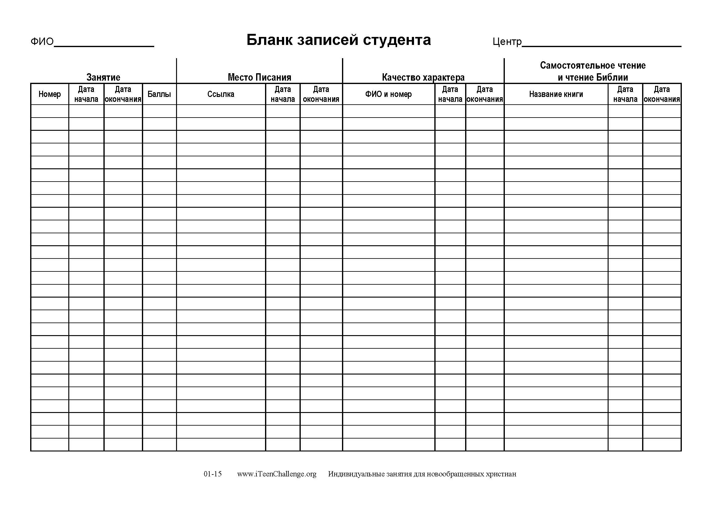

Slide 34
Положите оцененные работы на полку под названием «Консультации». Они готовы к завтрашнему занятию.
Put the graded papers in the tray labeled “Conference.”
These are ready for class for tomorrow.
7. Изготовьте Поздравительные записки для студентов, которые окончили работу над занятием, и т.д.
Create a Congratulations Slip for each student who completed a Lesson, etc.

Slide 35
Составьте план следующего занятия, особенно вступительных упражнений.
Plan your agenda for the next class session, especially the opening exercises.
9. Проверьте новые цели в Бланке для записей ежедневных целей каждого из студентов, если вы не сделали этого на занятии.
Check the new goals on the Daily Goal Sheet for
each student if you did not do this during class time.

Slide 36
10. Постарайтесь оценить все работы студентов до начала следующего занятия. Своевременная реакция преподавателя очень важна для студентов.
Make every effort to get all grading of student papers completed before the next class session.
Immediate feedback is very helpful to the students.

Slide 37
Для получения дополнительной информации о ежедневной работе преподавателя по курсу ИЗНХ
For more information on the daily work of the teacher in the PSNC
На сайте ИЗНХ имеются материалы, доступные к бесплатному скачиванию: www.iTeenChallenge.org
The PSNC website has free downloads at www.iTeenChallenge.org
Раздел первый обучающих материалов для преподавателя по курсу ИЗНХ
Section One of the PSNC teacher training materials.

Slide 38
Вопросы для обсуждения
Questions for discussion

Slide 39
Контактная информация
Contact information
Global Teen Challenge
www.GlobalTC.org
www.iTeenChallenge.org

